Slide 1
RĒZEKNES NOVADA PAŠVALDĪBAS IESTĀDE
KAUNATAS APVIENĪBAS PĀRVALDE
Pārskats par 2022.gada budžeta izpildi

Slide 2
Iedzīvotāju skaits apvienības pagastos

Slide 3
Iestādes 2022. gada ieņēmumu plāna izpilde (EUR)

Slide 4
Iestādes 2022. gada izdevumu plāna izpilde (EUR)

Slide 5
Amata likmju skaits iestādē

Slide 6
IEŅĒMUMI 2022.gADĀ
Ieņēmumu veids | Faktiskā izpilde, EUR | % no kopējiem ieņēmumiem
Valsts budžeta transferts | 68 260 | 1,55
Pašvaldības budžeta transferts | 2 882 266 | 65,38
Nenodokļu ieņēmumi (% par kontu atlikumiem, valsts un pašvaldības nodevas, no kustamā īpašuma un mantas realizācijas) | 102 404 | 2,32
Maksas pakalpojumi, nomas maksa, īres un apsaimniekošanas maksa | 301 878 | 6,85
Aizņēmums VK | 304 682 | 6,91
KOPĀ | 3 659 490 | 0
Naudas atlikums gada sākumā | 749 065 | 16,99
PAVISAM KOPĀ | 4 408 555 | 100

Slide 7
IZDEVUMI 2022.GADĀ ATBILSTOŠI FUNKCIONĀLAJĀM KATEGORIJĀM (FK)
Klasifikācijas kods | Izdevumu veids | Faktiskā izpilde, EUR | % no kopējiem izdevumiem
01.000 | Vispārējie valdības dienesti | 378 282 | 11,64
03.000 | Sabiedriskā kārtība un drošība | 0 | 0
04.000 | Ekonomiskā darbība | 934 539 | 28,77
05.000 | Vides aizsardzība | 73 122 | 2,25
06.000 | Teritoriju un mājokļu apsaimniekošana | 627 686 | 19,33
07.000 | Veselība | 23 400 | 0,72
08.000 | Atpūta un kultūra | 339 023 | 10,44
09.000 | Izglītība | 863 329 | 26,58
10.000 | Sociālā aizsardzība | 8 499 | 0,27
 | KOPĀ | 3 247 880 | 100

Slide 8
Aizņēmumu atmaksa (EUR)

Slide 9
IZDEVUMU ĪPATSVARS
visu izdevumu apjoms – 644,29 EUR/uz 1 iedz.;
- vispārējo valdības dienestu izdevumi – 11,64 %;
75,04 EUR/uz 1 iedz.
atlīdzības īpatsvars kopējā budžetā – 39,65 %;
- iestādes administrācijas atlīdzības īpatsvars kopējā budžetā – 8,45 %;
54,48 EUR/uz 1 iedz.

Slide 10
DARBS AR PARĀDU PIEDZIŅU
- Parādu summa uz 01.01.2022. - 127 888,48 euro;
- iesniegto prasību skaits tiesā - nav;
- piedzītā parāda summa - 0,00 euro;
- parādu summa uz 01.01.2023. – 107 850 euro;
- darbības parādu piedziņai:
- pastāvīgā debitoru parādu izvērtēšanas komisija turpinās arhīva dokumentu meklēšanu izveidojušos parādu piedziņai un/vai norakstīšanai;
- sagatavoti norakstīšanai un iesniegti izskatīšanai Rēzeknes novada domes pastāvīgajai Finanšu komitejai 2 (divu) mirušo personu parādi par kopsummu 1253,29 euro, jo šo personu mantinieki likumā noteiktajā termiņā nav pieteikušies, un viens parāds par summu 232,26 euro, kuram ir iestājies prasības iesniegšanas noilgums;
- sagatavoti iesniegšanai tiesā 3 (trīs) prasības pieteikumi par parādu piedziņu kopsummā 5738,74 euro.

Slide 11
Komisijas par nomas parādu piedzīšanu darba pārskats
Ar pašvaldības zemes nomniekiem, kuri kavē nomas maksājumus,
regulāri tiek veikts darbs, sūtot rakstiskus brīdinājumus par nomas
attiecību izbeigšanu parāda nenomaksāšanas gadījumā. Kaunatas
apvienībā nav pieļauts neviens gadījums, kad parādniekam būtu
pagarināts zemes nomas līguma termiņš. Pirms zemes nomas līguma termiņa pagarināšanas tiek pārbaudīta arī situācija ar nekustamā īpašuma nodokļa maksājumiem. Komisija sadarbojas gan ar zemes lietu speciālistiem, gan ar sociālajiem darbiniekiem.

Slide 12
2022.gadā Zemesgrāmatā tika ierakstīti 51 nekustamie īpašumi
Stoļerovas pagasts: zemesgrāmatā ir reģistrēti trīs īpašumi
Čornajas pagastā: zemesgrāmatā ir reģistrēti deviņpadsmit īpašumi
Griškānu pagastā: zemesgrāmatā ir reģistrēti vienpadsmit īpašumi
Kaunatas pagastā: zemesgrāmatā ir reģistrēti piecpadsmit īpašumi,
Mākoņkalna pagastā : zemesgrāmatā ir reģistrēti trīs īpašumi

Slide 13
Īstenotie projekti
VZF projekts "Rāznas ezera zivju krājumu papildināšana" Iegādāti un ielaisti 59 220 gab. zandarta zivju mazuļu par kopējo summu 22 929.98 EUR (SIA Rēzeknes Būvnieks) tai skaitā VZF finansējums 10450.59 EUR , VAF līdzfinansējums 12479.39 EUR
VZF projekts "Viraudas, Salāja (Solovja) ezeru zivju krājumu papildināšana". Iegādāti un ielaisti 30 000 gab. līdaku zivju mazuļi par kopējo summu 9 801.00 EUR (SIA Rūjas zivju audzētava), tai skaitā VZF finansējums 9238.00 EUR, 513.00 EUR VAF līdzfinansējums, 50.00 EUR Rāznas Nacionālā parka biedrība līdzfinansējums.
VZF projekts "Zivju resursu pavairošana Ismeru-Žogotu ezerā". Iegādāti un ielaisti 14 600 gab. līdaku zivju mazuļi par kopējo summu 4 769.82 EUR (SIA Rūjas zivju audzētava), tai skaitā VZF finansējums 4493.16 EUR, 226.66 EUR VAF līdzfinansējums, 50.00 EUR Rāznas Nacionālā parka biedrība līdzfinansējums.
VZF projekts "Tehnisko līdzekļu iegāde zivju resursu aizsardzības pasākumu nodrošināšanai Rēzeknes novada pašvaldības Kaunatas apvienības pārvaldes iekšejiem ūdeņiem" par kopējo summu 8 072.84 EUR (SIA "Latrex"). Iegādāta laiva ar aprīkojumu(2 akumulatori, elektriskais dzinējs, akumulatoru lādētājs), tai skaitā VZF finansējums 7872.84 EUR, 200.00EUR Mākoņkalna pagasta pārvaldes līdzfinansējums.

Slide 14
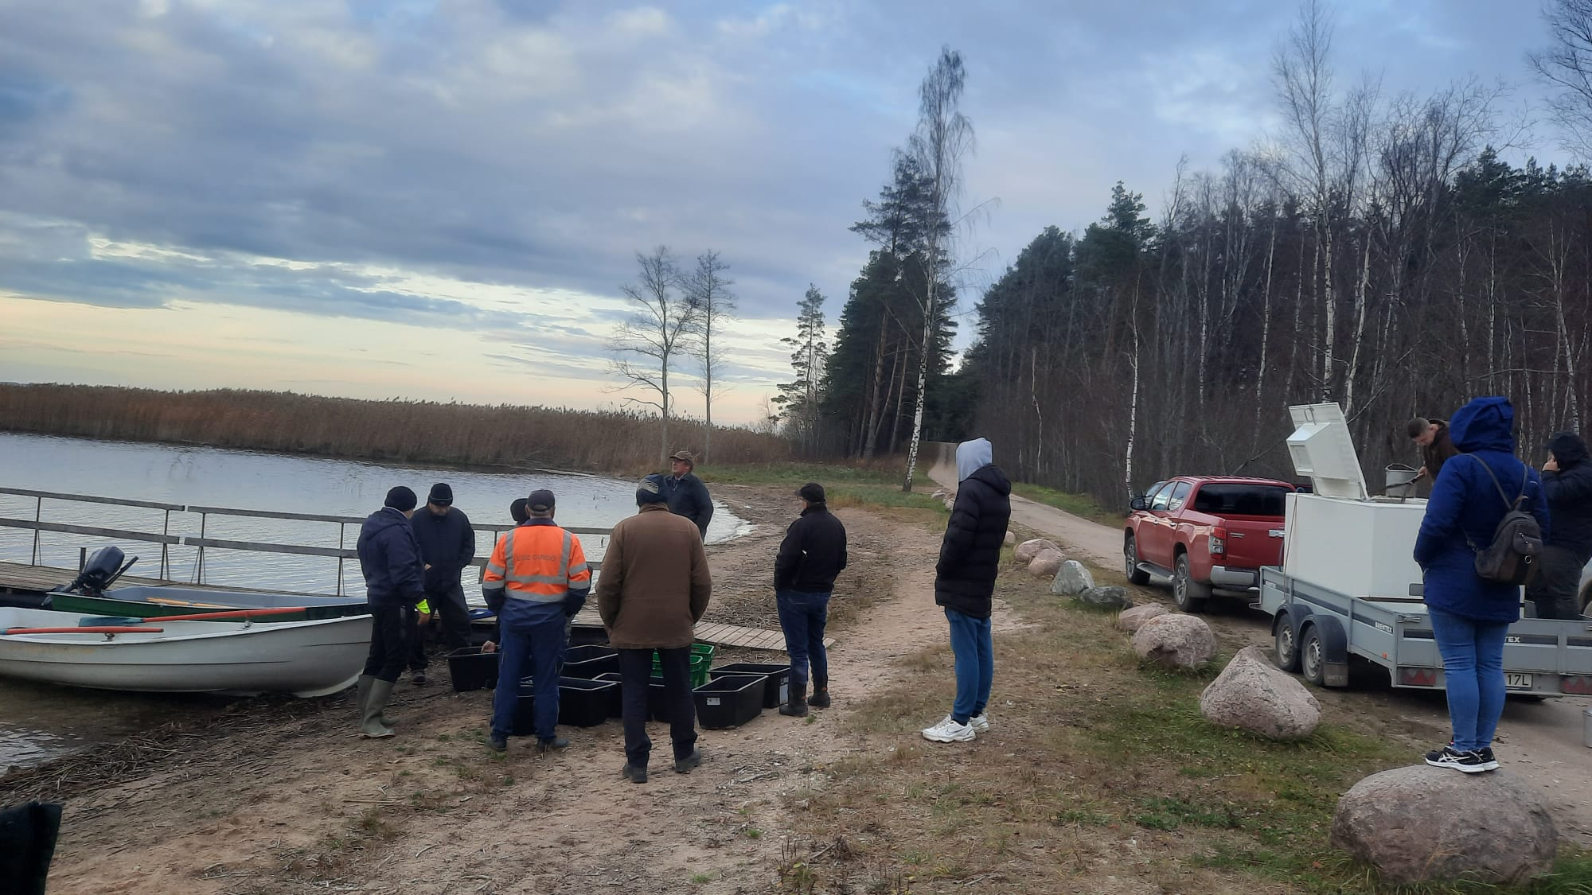
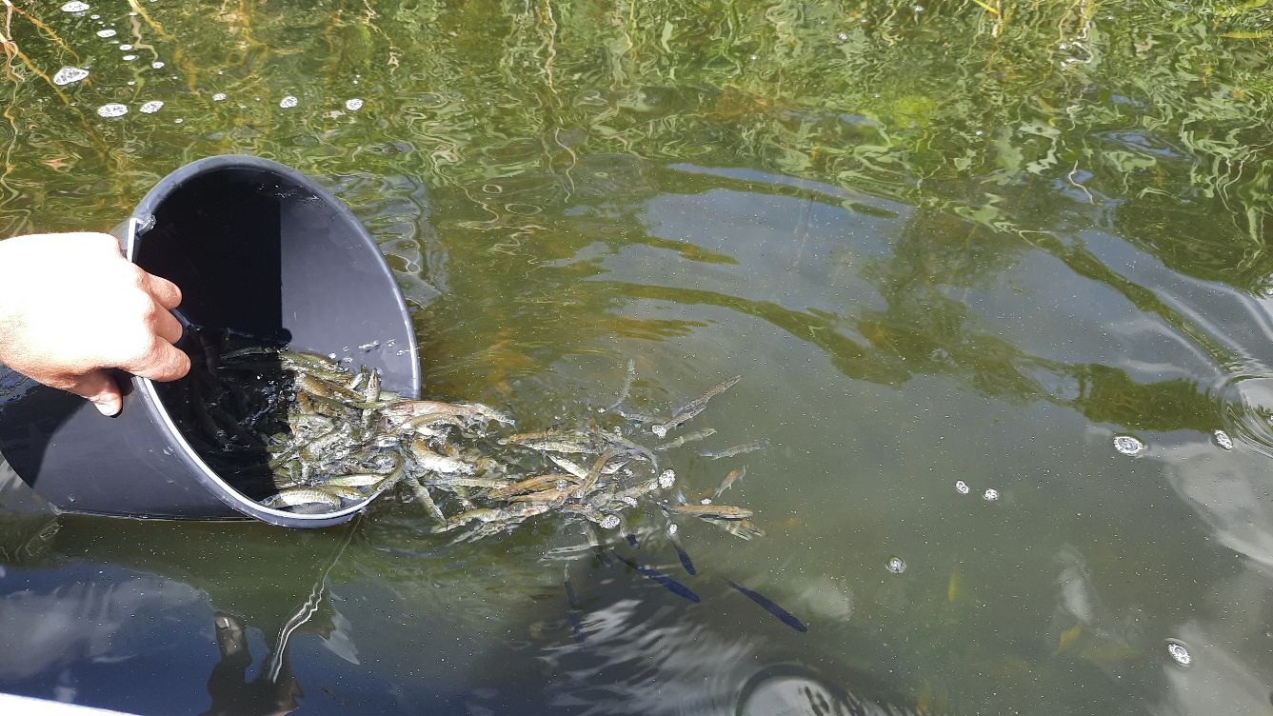
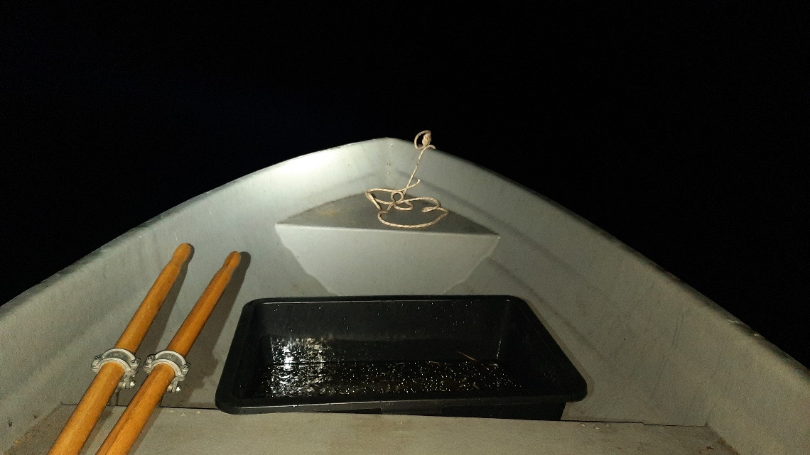
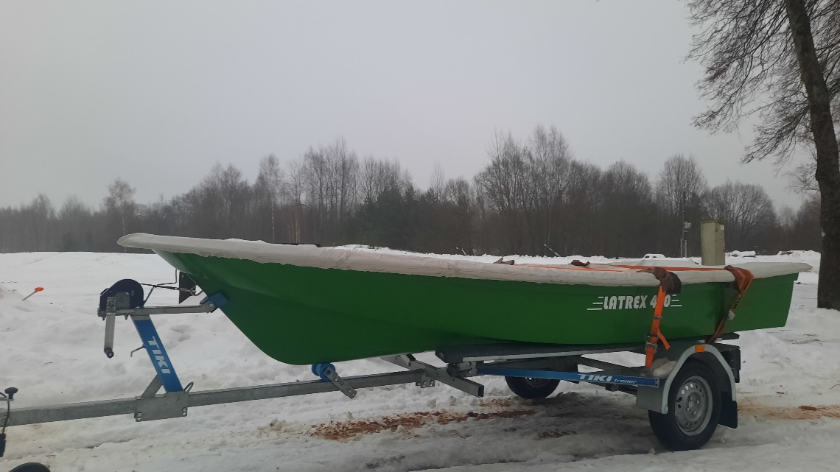
Īstenotie projekti

Slide 15
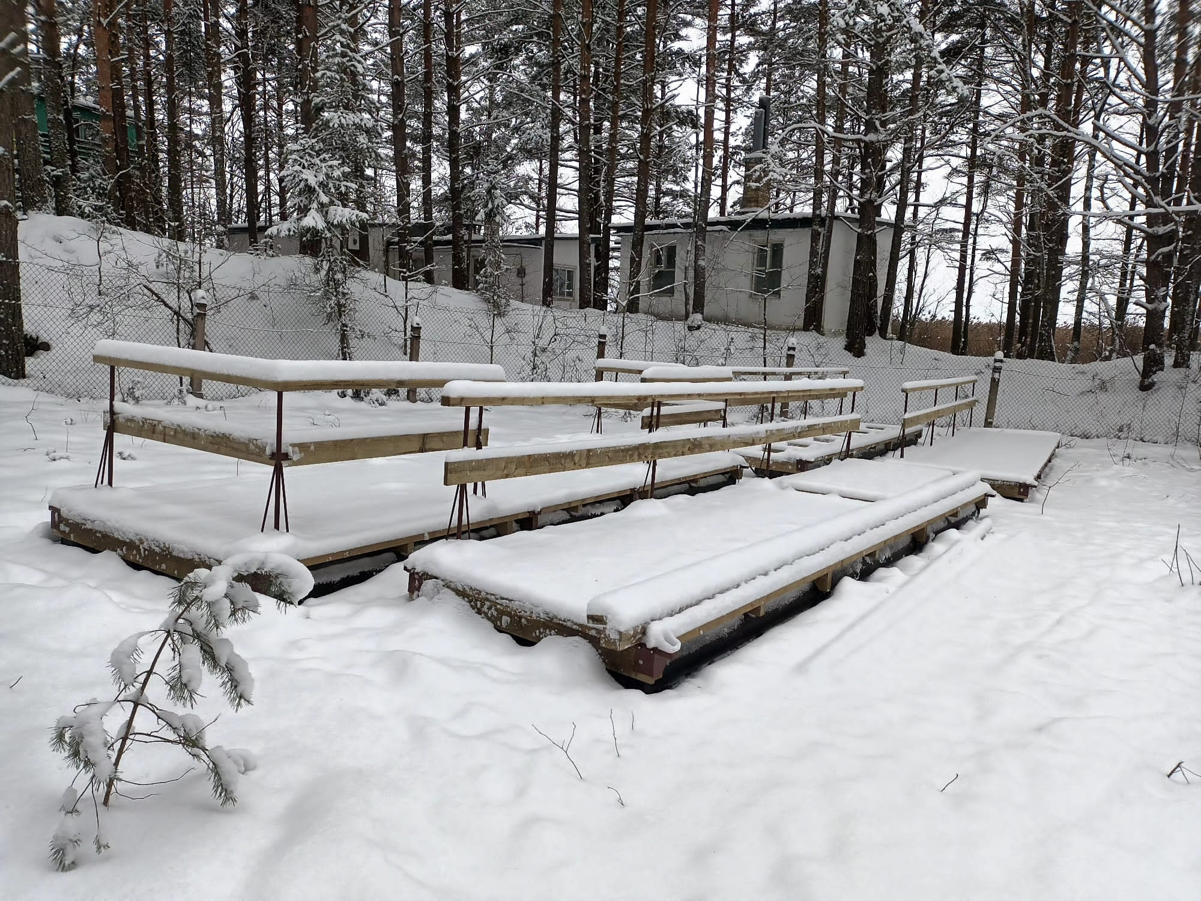
Īstenotie projekti
VAF projekts "Kaunatas pagasts, Vilkakroga pludmale "Atpūtas komplekss uz ūdens" pontonu remonts"
Darbus veica SIA IK-Lapsiņas (5 181.37 EUR)

Slide 16
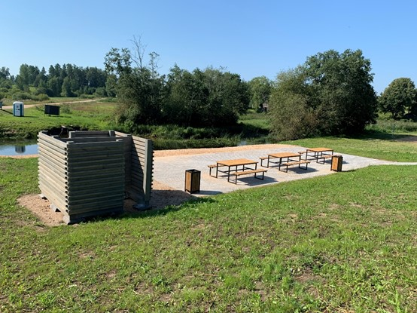
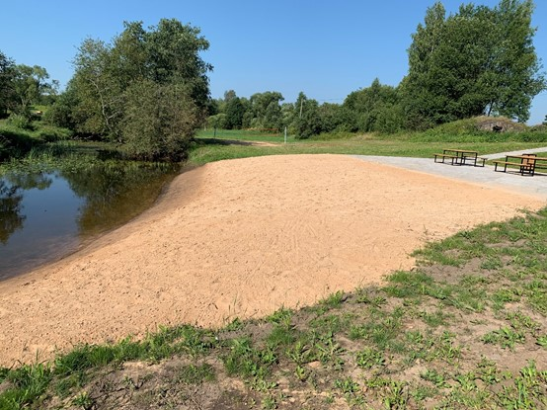
Īstenotie projekti
VAF projekts "Labiekārtojuma elementu ierīkošana Stoļerovas pagastā" - ierīkots kanoe laivu novietošanas laukums, ierīkota pludmale ar smiltīm, volejbola laukums, ierīkots betona bruģa segums, neliela autostāvvieta. Novietoti galdi ar soliem, uzstādīta ģērbtuve, novietotas atkritumu urnas, BIO tualete.
Darbus veica SIA Velasco (Projektēšana-SIA MUUR, būvuzraudzība SIA Audienda)
Kopējā projekta summa 28 253.39 EUR

Slide 17
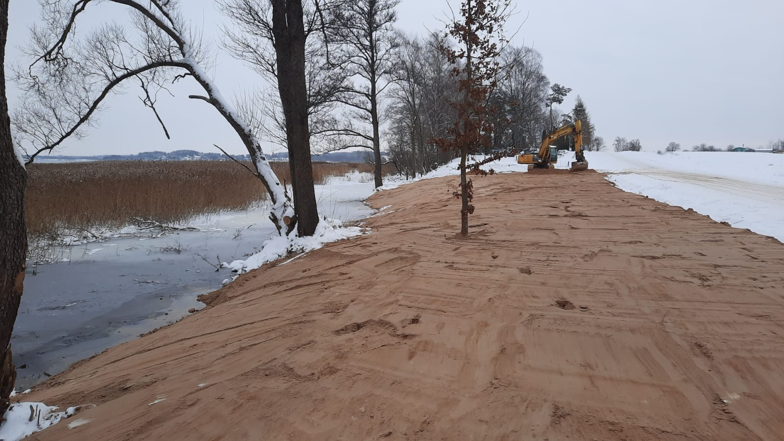
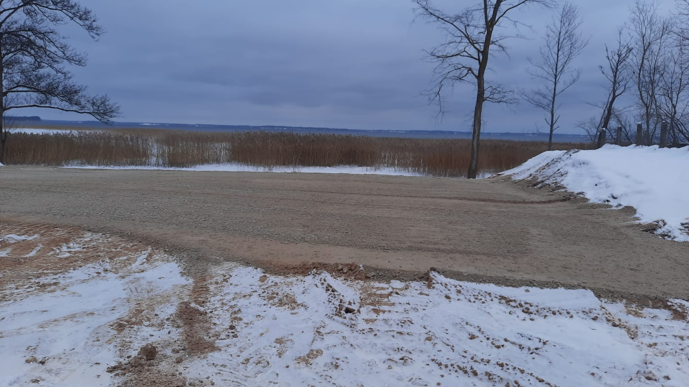
Īstenotie projekti
VAF projekts "Būvprojekta "Nobrauktuve no ceļa P56 uz pašvaldības īpašuma "Ceļa mola", c.Lipuški, Mākoņkalna pagasts, Rēzeknes novads"
Ir izstrādāts projekts, notika tīrīšanas, planēšanas, uzbēršanas darbi
Darbus veica SIA ACM Projekts, SIA MJP Būve, SIA VLAKON(16 074.02 EUR)

Slide 18
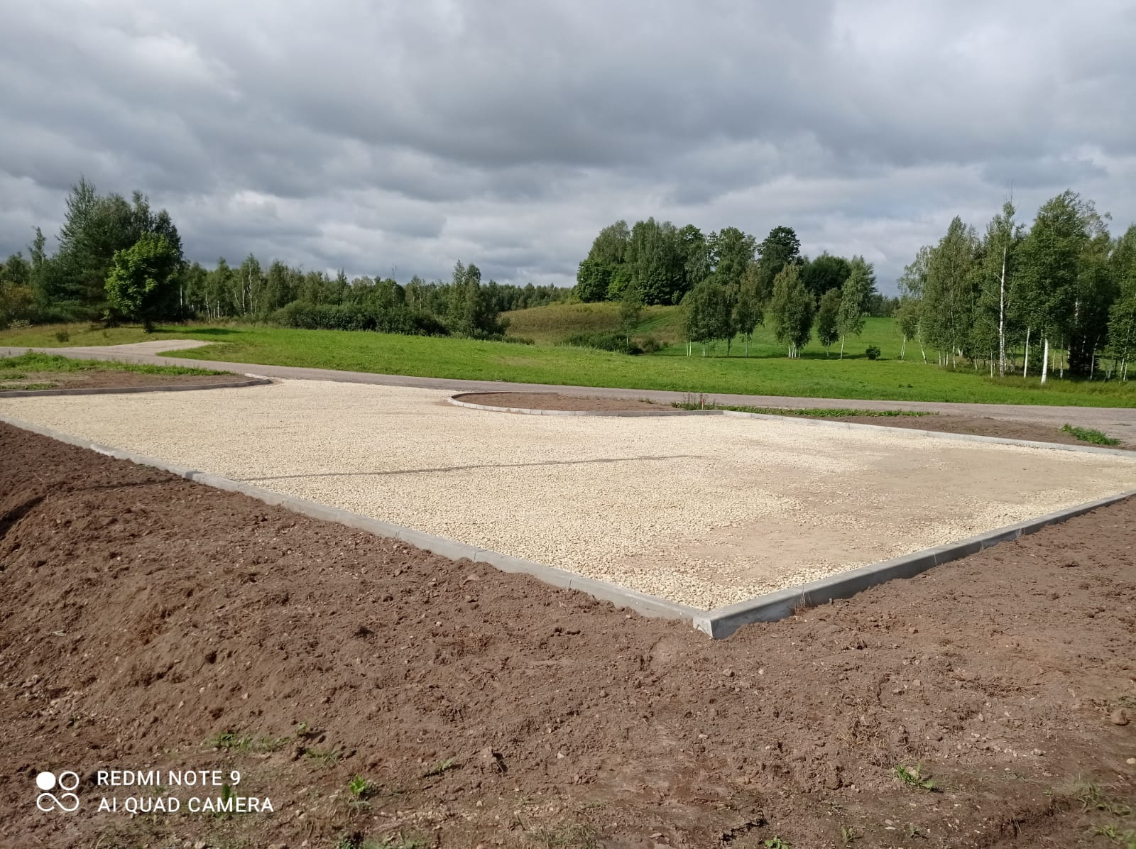
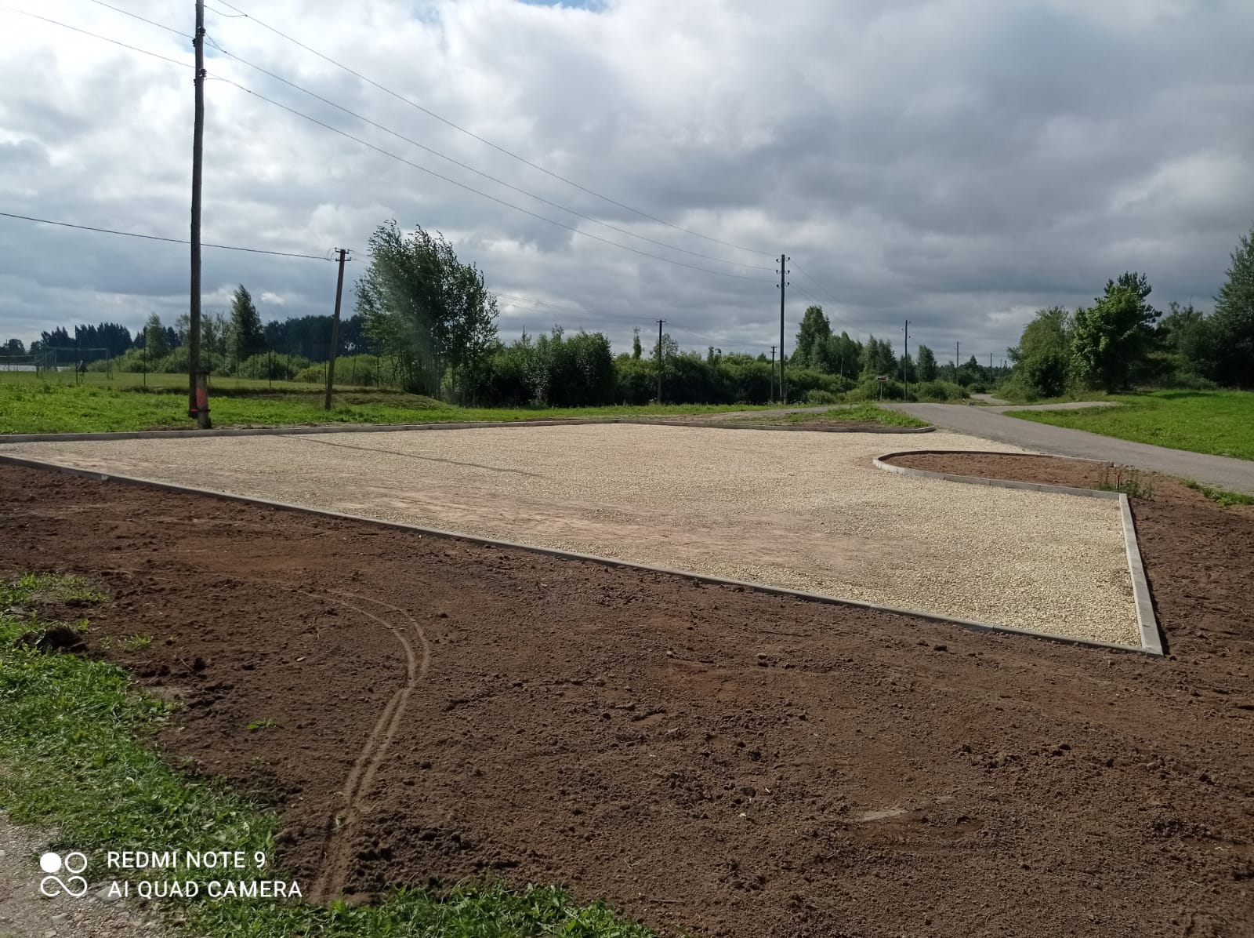
Īstenotie projekti
LAD projekts "Tūrisma un dabas izziņas infrastruktūras izbūve Rāznas nacionālajā parkā 5.kārta" Čornajas pagastā
Darbus veica SIA Siltumtehserviss (būvuzraudzība SIA Labo risinājumu fabrika)
Kopējā projekta summa 16 506.26 EUR, tai skaitā LAD atbalsts 13449.17 EUR , Čornajas PP līdzfinansējums 3057.09 EUR

Slide 19
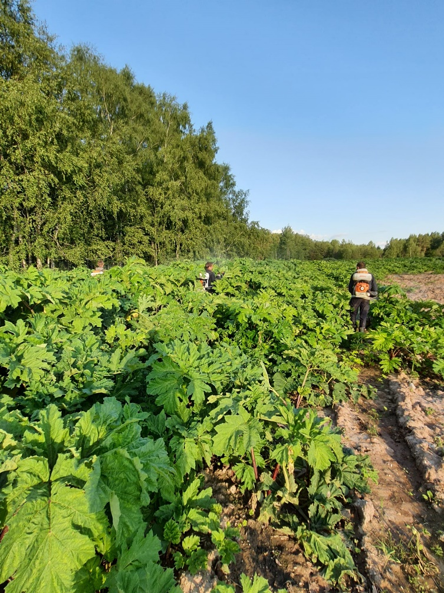
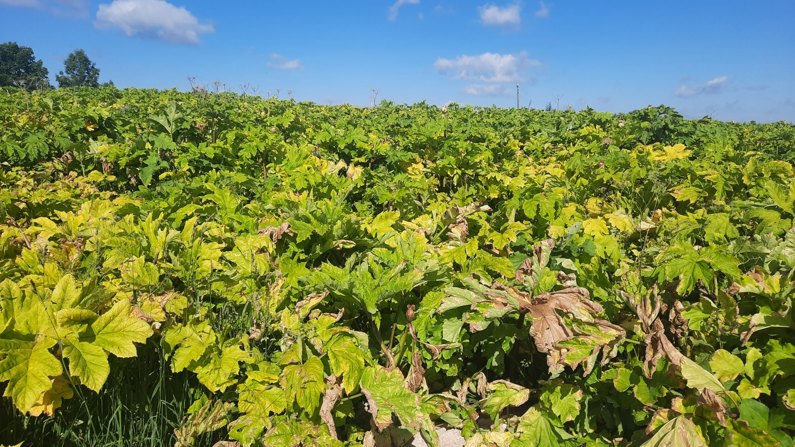
Īstenotie projekti
VAF projekts "Latvāņu aizaugušās teritorijas sakopšana Mākoņkalna un Čornajas pagastos"
Mākoņkalna pagastā 10.26 ha, Čornajas pagastā 2.90ha
Darbus veica SIA Sams§KO (4 355.03 EUR)

Slide 20
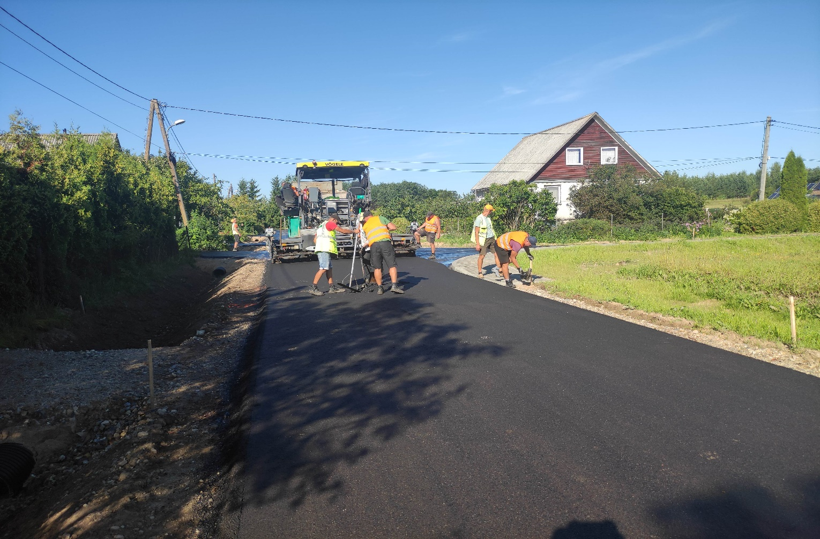
"Parka un Jaunatnes ielu pārbūve Sprūževas ciemā, Griškānu pagastā"
Jaunatnes ielas rekonstrukcija
Darbus veica SIA ACBR (132 880,59EUR)

Slide 21
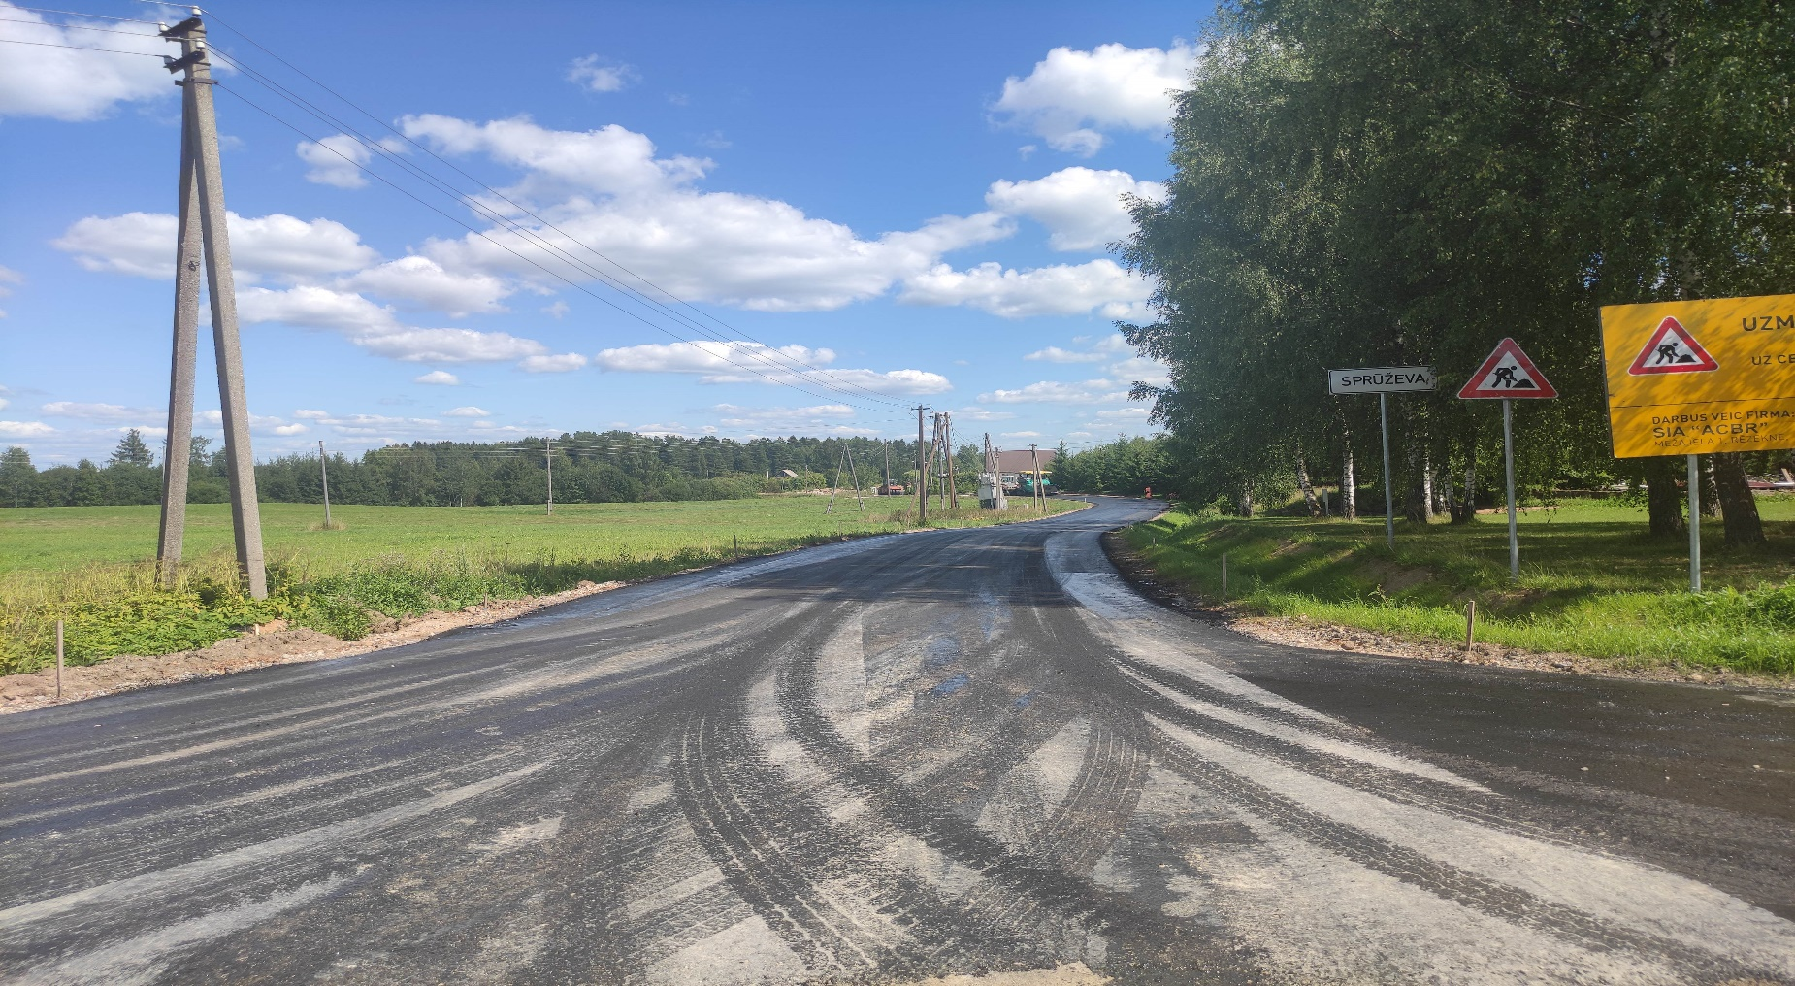
"Parka un Jaunatnes ielu pārbūve Sprūževas ciemā, Griškānu pagastā"
Parka ielas rekonstrukcija
Darbus veica SIA ACBR (201 038,28 EUR)

Slide 22
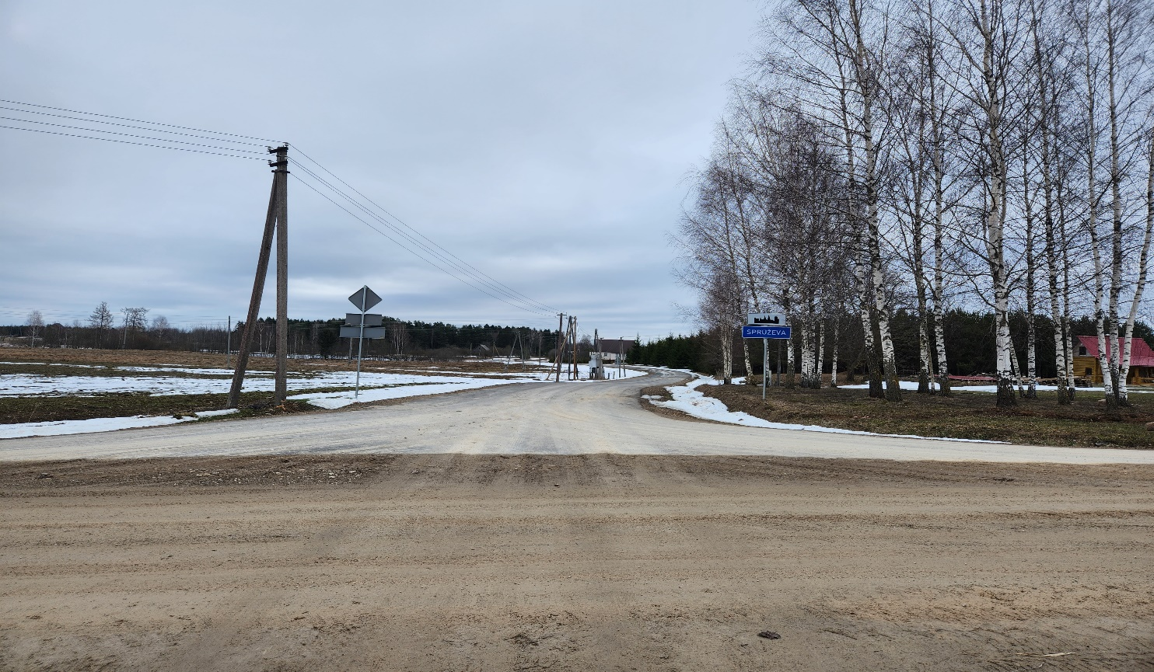
"Parka un Jaunatnes ielu pārbūve Sprūževas ciemā, Griškānu pagastā"
Jauna ūdensvada izbūve Parka un Jaunatnes ielā
Darbus veica SIA ACBR (59 854,53EUR)
Kanalizācijas sistēmas izbūve Parka un Jaunatnes ielā
Darbus veica SIA ACBR (121 158,84 EUR)

Slide 23
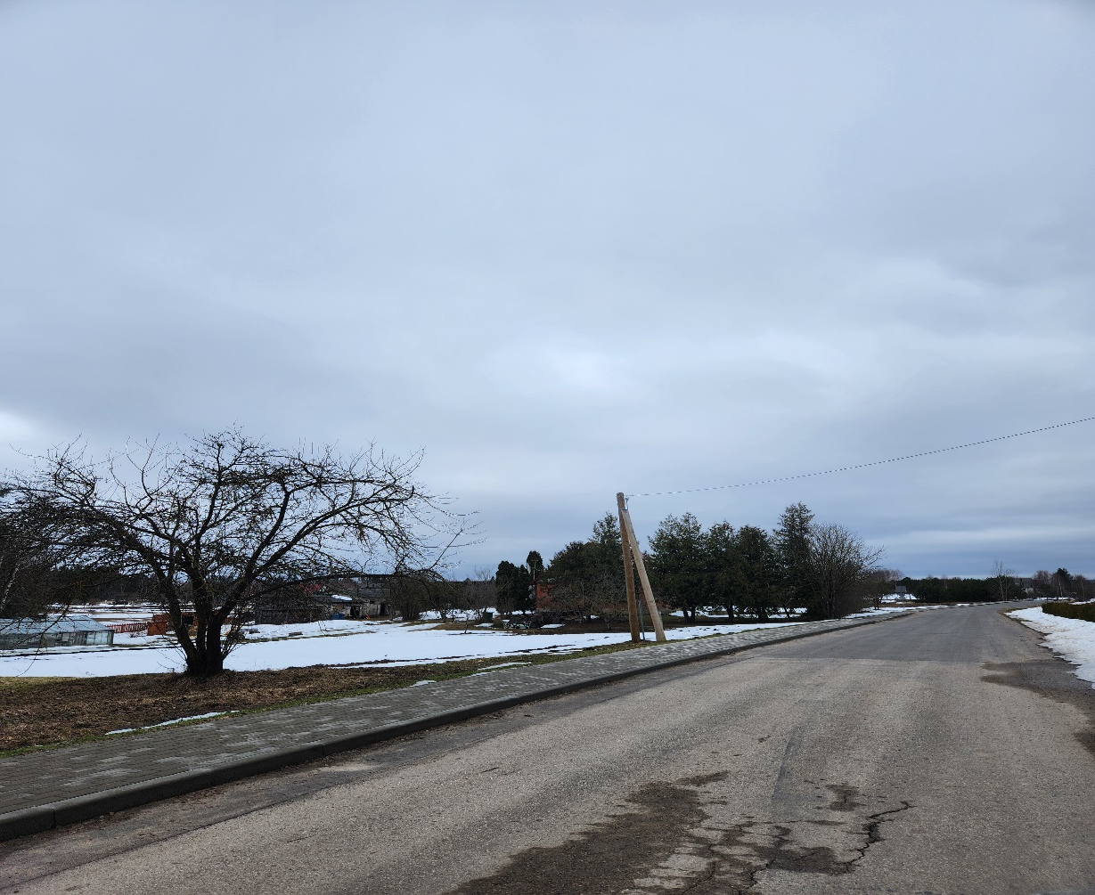
"Parka un Jaunatnes ielu pārbūve Sprūževas ciemā, Griškānu pagastā"
Bruģa celiņu izbūve Parka un Jaunatnes ielā
Darbus veica SIA ACBR (80 691,87EUR)

Slide 24
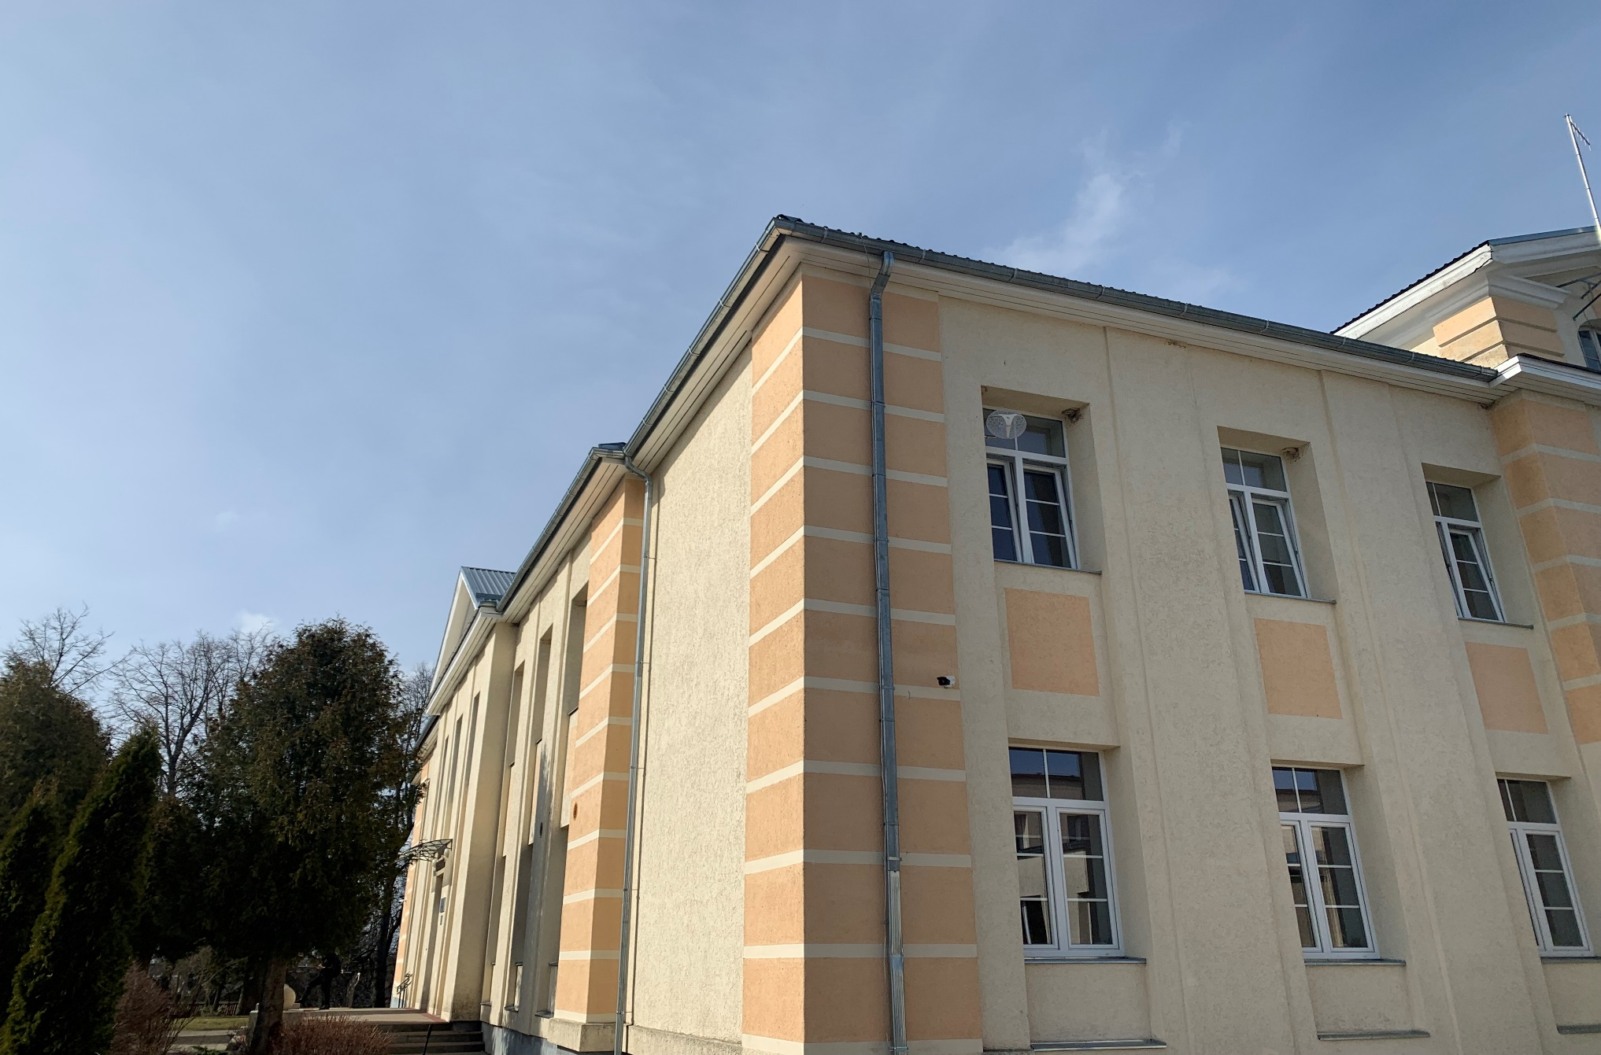
Karnīzes remontdarbi Kaunatas vidusskolai
Darbus veica SIA Rēzeknes būvserviss (19 153,82 EUR)

Slide 25
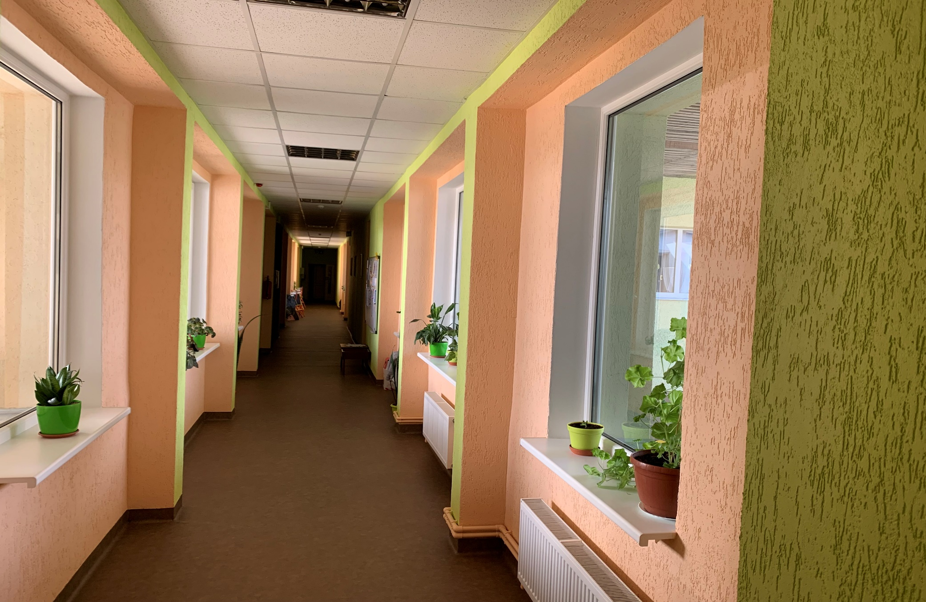
Grīdas remontdarbi Kaunatas PII
Darbus veica SIA Rēzeknes būvserviss (5 767,56 EUR)

Slide 26
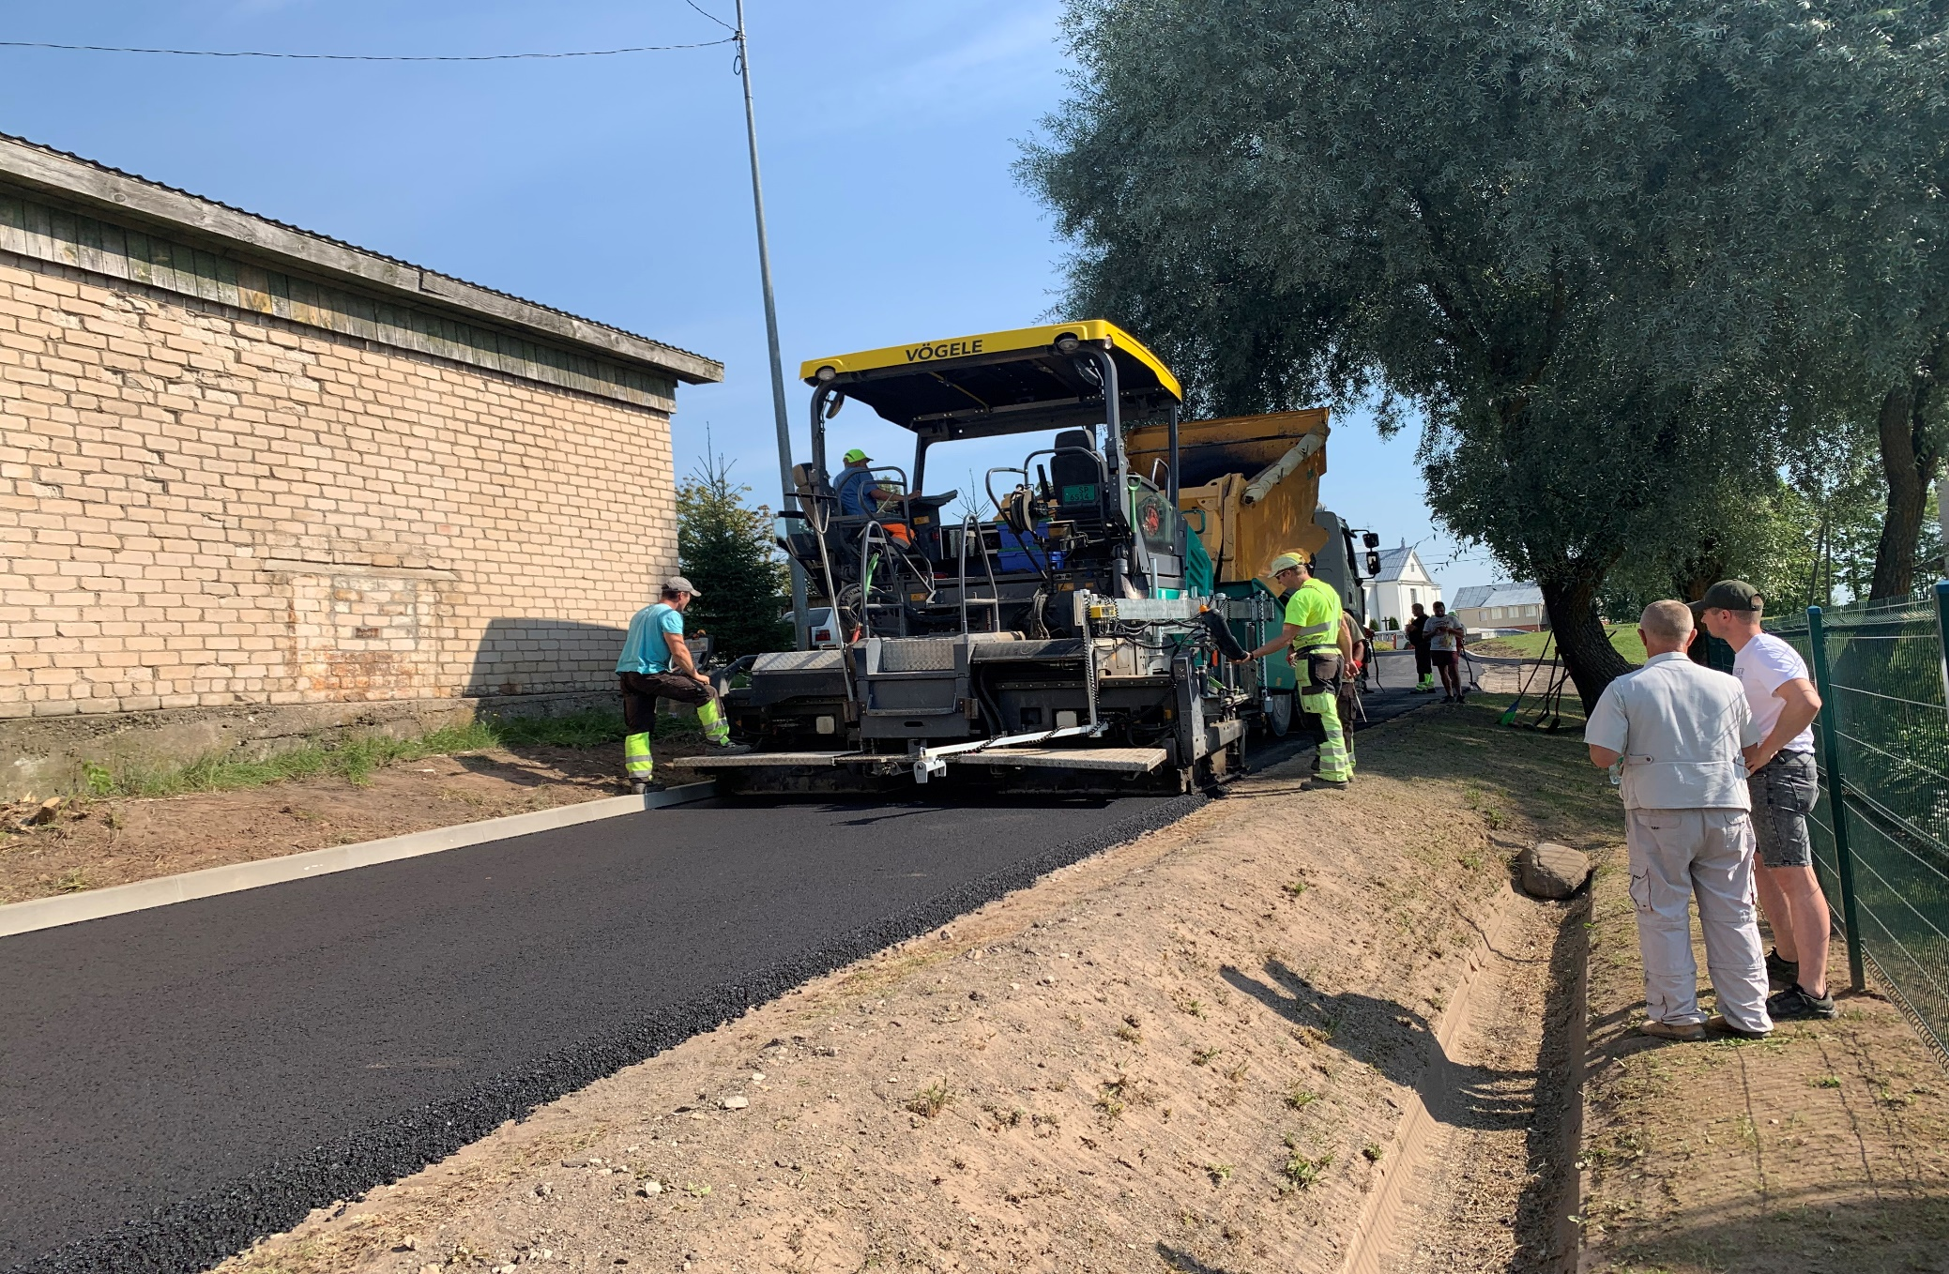
Rāznas ielas pārbūve Kaunatā
Darbus veica SIA Vaivars (53 389,16 EUR)

Slide 27
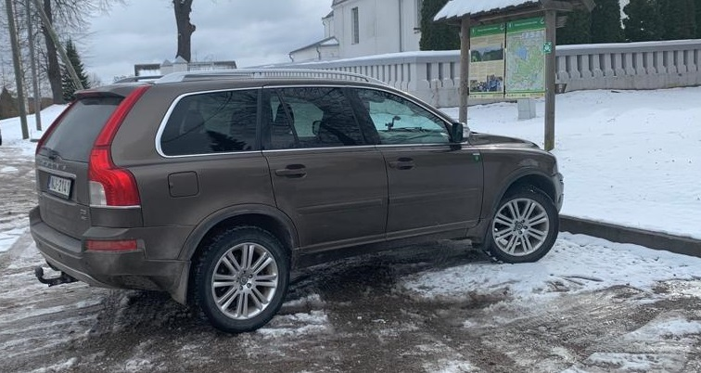
Iegādāta mazlietota septiņvietīga automašīna Volvo
Izmaksas- 18 500,00 EUR

Slide 28
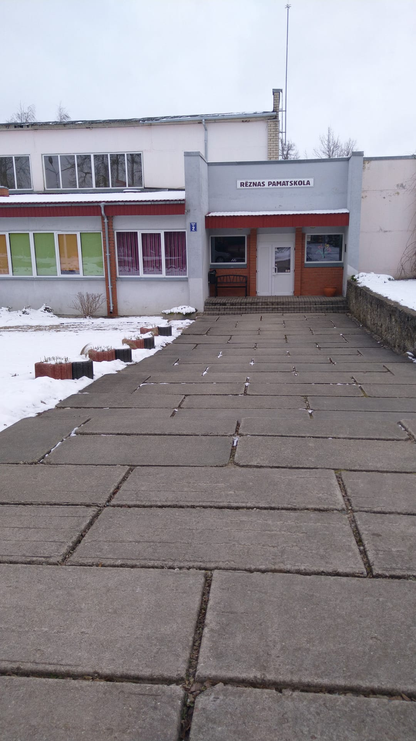
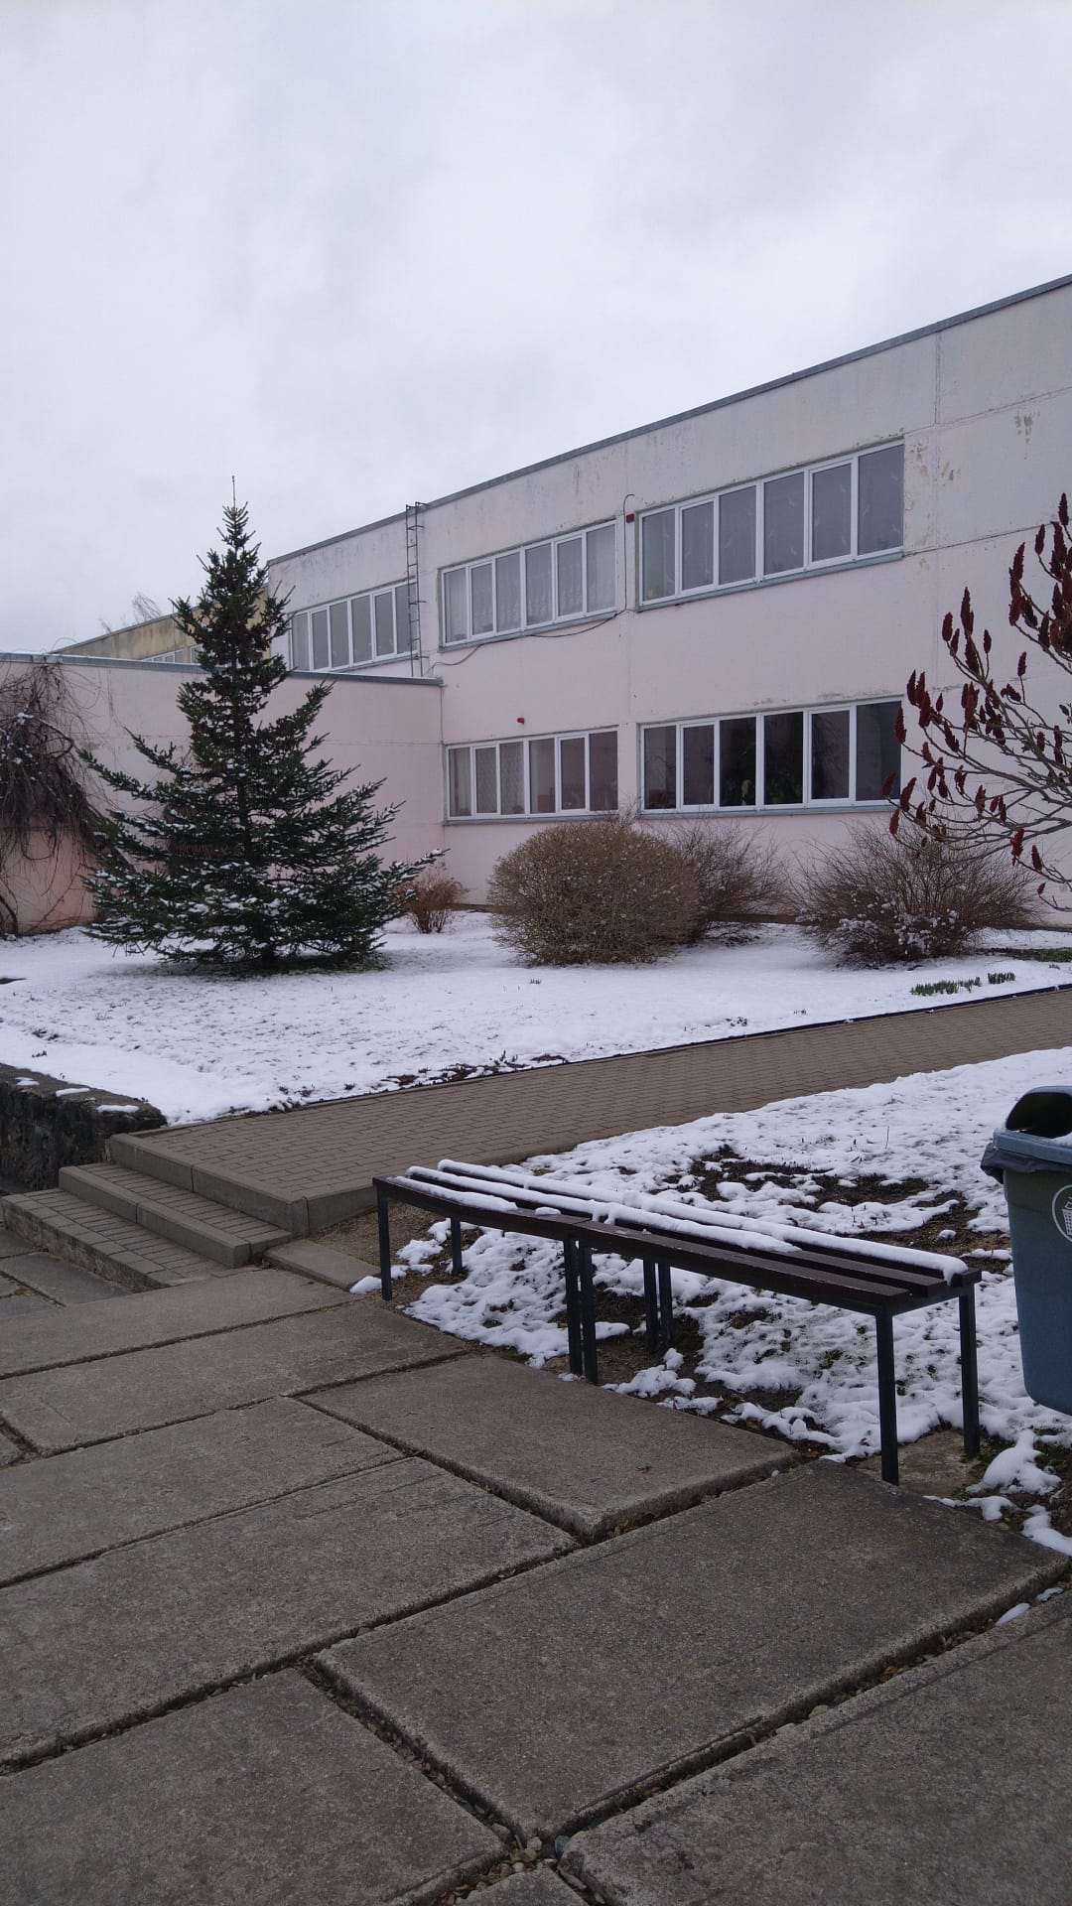
Rēznas pamatskolas ēkas energoefektivitātes paaugstināšanas projekts
Darbus veica SIA Amati projekts (11 458,55 EUR)

Slide 29
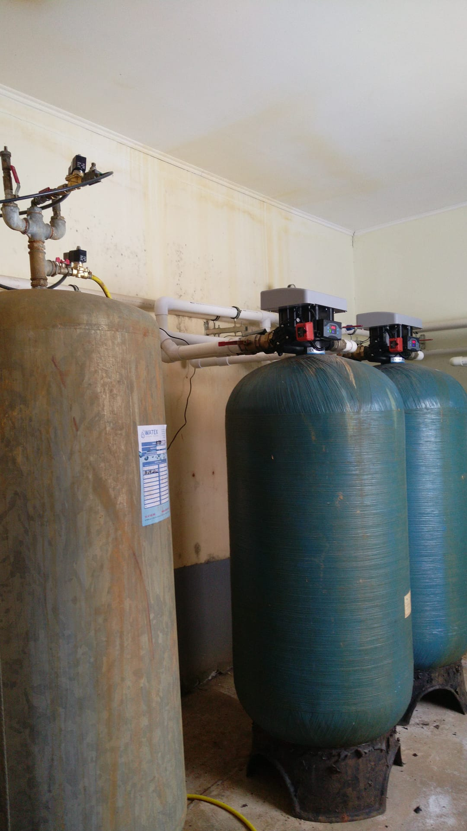
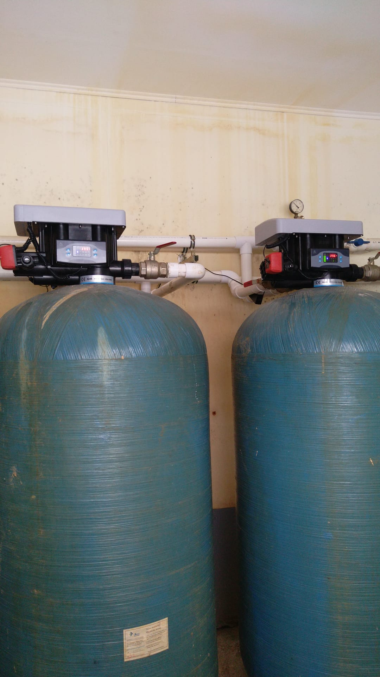
Rosicas ūdens atdzelžošanas stacijas rekonstrukcija
Darbus veica SIA Vater Serviss (5878,46 EUR)

Slide 30
KAUNATAS APVIENĪBAS PĀRVALDE

